Slide 1
VRを用いたSADを克服する技術
17101590
井上利彦

Slide 2

背景
社交不安症（social anxiety disorder）とは
社交場面や対人面において恐れや不安を抱き、
それを回避するために日常生活に支障を生じる疾患
である。以前から欧米では多くの疫学研究が行われて
おり、有病率の高さが注目されている。また、ほかの精神疾患の並存率の高さも指摘されており、特に鬱病や自殺のリスクに注意が必要である。現在の日本では鬱病や自殺が社会的な問題となっている。
※図はイメージです。

Slide 3
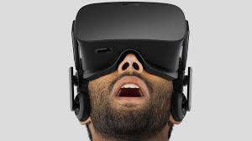
・対象
スピーチをする人々
・方法
VRを用いたリハーサル
※先行研究では、リハーサルだけで75%の上がり症を抑制できるという結果がある。
スピーチの「上がり症」の実態とその対策法 近藤豊彦
http://ci.nii.ac.jp/els/contents110004866013.pdf?id=ART0008050549
※図はイメージです。
Notes:
社交不安症患者が強い不安を感じる場面として最も多い「人前でのスピーチ」を主な対象とする。
人前でもスピーチに対する苦手意識を解消する方法として、重荷リハーサルが挙げられる。
しかし現実に聴衆を集めた状態でのリハーサルは難しく、実践的なリハーサルを行うのは容易ではない。先行研究では、リハーサルだけで75%の上がり症を抑制できるという結果がある

Slide 4


具体的な方法
1.被験者にプレゼンの準備をさせる
2.VRゴーグルをかぶり、聴衆をもうけた動画を流す
※図はイメージです。
3.プレゼンを実際に行いながら心拍を計る
※心拍がある程度の正常値になるまで2,3を繰り返す
※先行研究では、VRを用いたリハーサルがあり、成果が出ている。
「VRの福祉応用の現状」 黒田知宏 村上満佳子 田畑慶人
https://www.jstage.jst.go.jp/article/jami/21/5/21_341/_pdf
※図はイメージです。

Slide 5
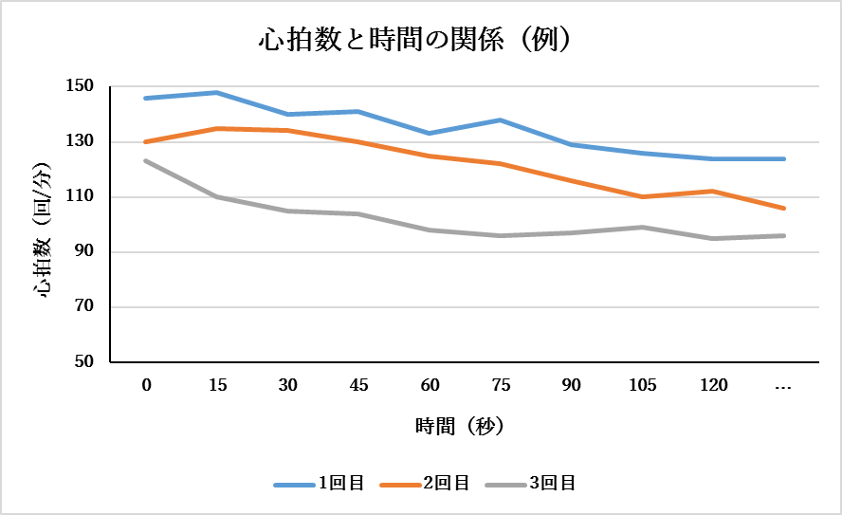
結果
方法3で計った心拍を縦軸、時間を横軸にしたグラフを回数分製作して、それぞれのグラフを比較する。回数が増えていくにつれ心拍が低下する傾向があれば、仮説が成立する。

Slide 6
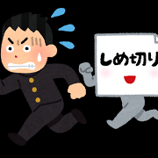
課題
現時点の課題
・VRに対する知識が少ない
・聴衆をもうけた正式の場のVR動画を撮ることが困難
・リハーサルによる効果に個人差があり、まったく効果のない人もいる可能性
・VRゴーグルの違和感の対策
仮説が成立した後の課題
・心拍数の正常値が年齢別で違う
※参考文献
http://www.myakuhaku-check.com/score.html
「脈拍数・心拍数の正常値・基準値Q＆A」
※図はイメージです。

